Slide 1
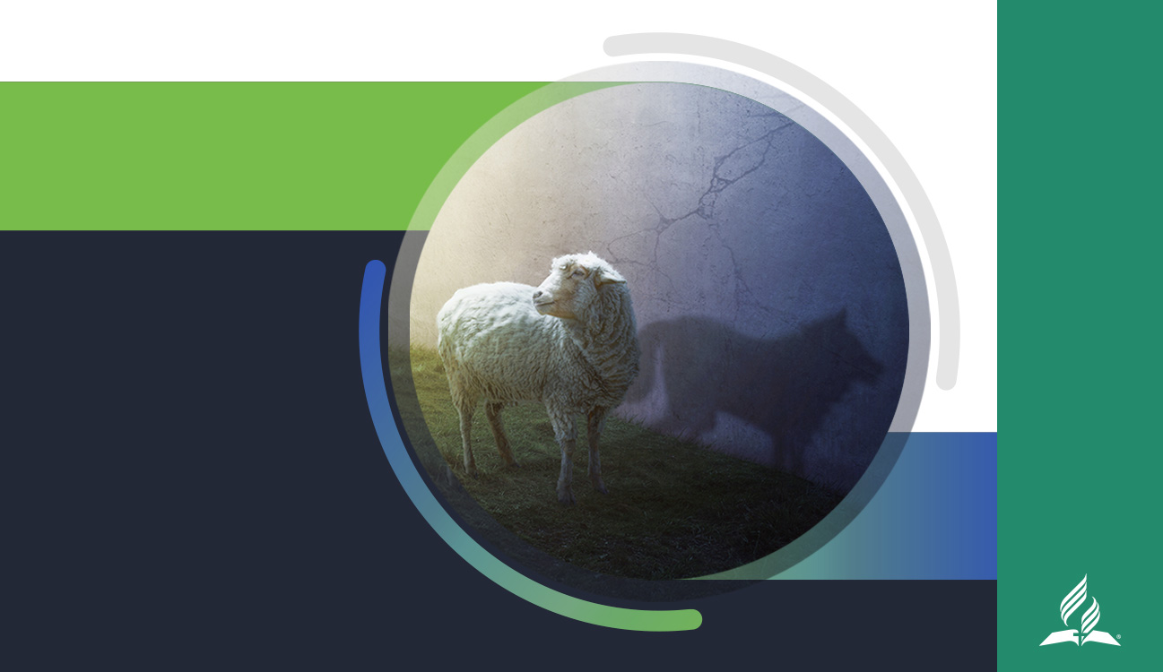


LUPI
ÎN
HAINE
DE OAIE
enditnow® ZIUA ÎMPOTRIVA VIOLENȚEI 2023
SCRIS DE Ann Hamel și Cheri Corder
Conferin’a Generala a Adventi;tilor de Ziua a ::aptea
Misiunea Femeii

Slide 2

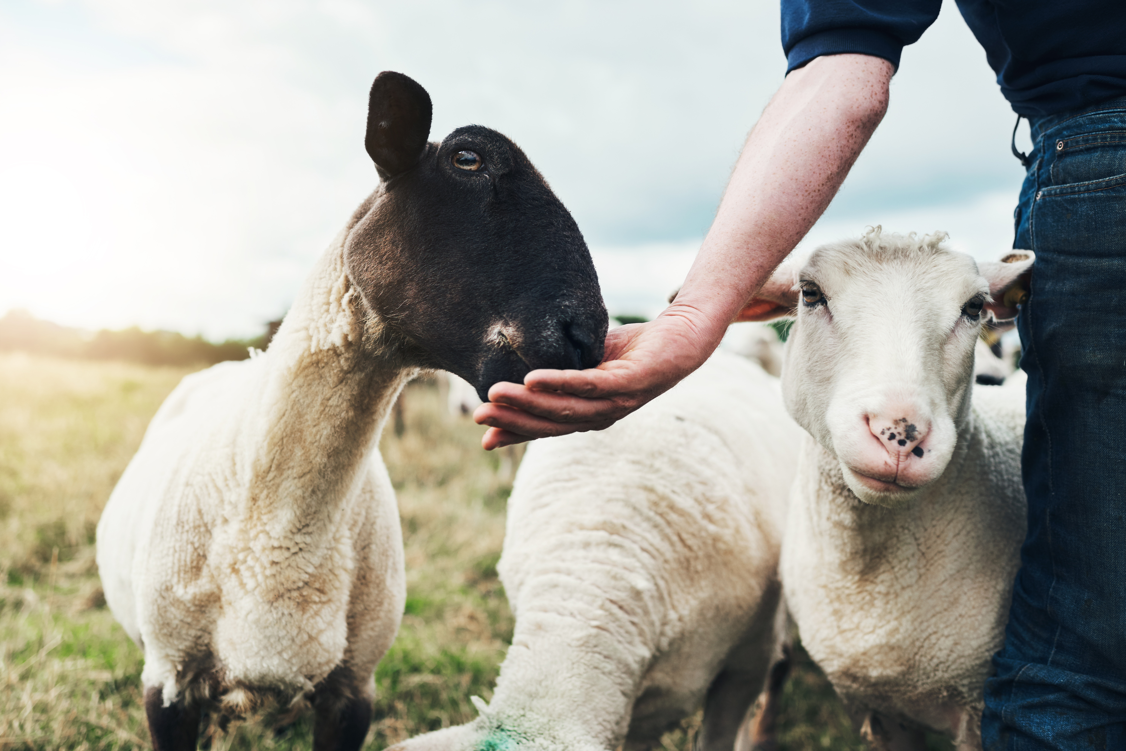
TURMA PĂȘUNII LUI
Notes:
Introducere
Ați auzit vreodată analogia care compară biserica cu o turmă de oi? Sunt destul de sigură că da. Atât Vechiul, cât și Noul Testament se referă la poporul lui Dumnezeu ca fiind oile, la corpul credincioșilor ca la o turmă și la Domnul nostru ca fiind Păstorul. Unul dintre cele mai îndrăgite capitole din Biblie este Psalmul 23. Domnul Se numește pe Sine Însuși „Păstorul nostru cel bun" (Ioan 10,11), iar noi suntem „turma pășunii Lui" (Psalmul 100,3), dar și liderii noștri sunt comparați cu păstorii. Adresându-se pastorilor și prezbiterilor care îngrijesc turma, Pavel spune: „Luați seama dar la voi înșivă și la toată turma…ca să păstoriți Biserica Domnului, pe care a câștigat-o cu Însuși sângele Său" (Fapt. Ap.20,28).
Cu toții vrem să credem că bisericile noastre sunt locuri sigure, unde păstorii și oile trăiesc în conformitate cu standardele lui Dumnezeu. Din păcate, știm cu toții din experiență că nu este așa. Bisericile noastre sunt pline de oameni imperfecți. De fapt, ocazional, întâlnim câte un lup deghizat în haine de oaie.
Astăzi abordăm subiectul dificil al abuzului, în rândul celor care pretind a fi urmași ai lui Isus. Din păcate, abuzurile au loc în biserici și comunități de toate credințele. Impactul abuzului este întotdeauna grav, dar impactul este multiplicat atunci când este săvârșit de una dintre oi - adică de o persoană care pretinde a fi un urmaș al lui Isus. Este și mai dăunător atunci când este făcut de un păstor al turmei și anume, de un lider de exploratori, un profesor sau un pastor.

Slide 3
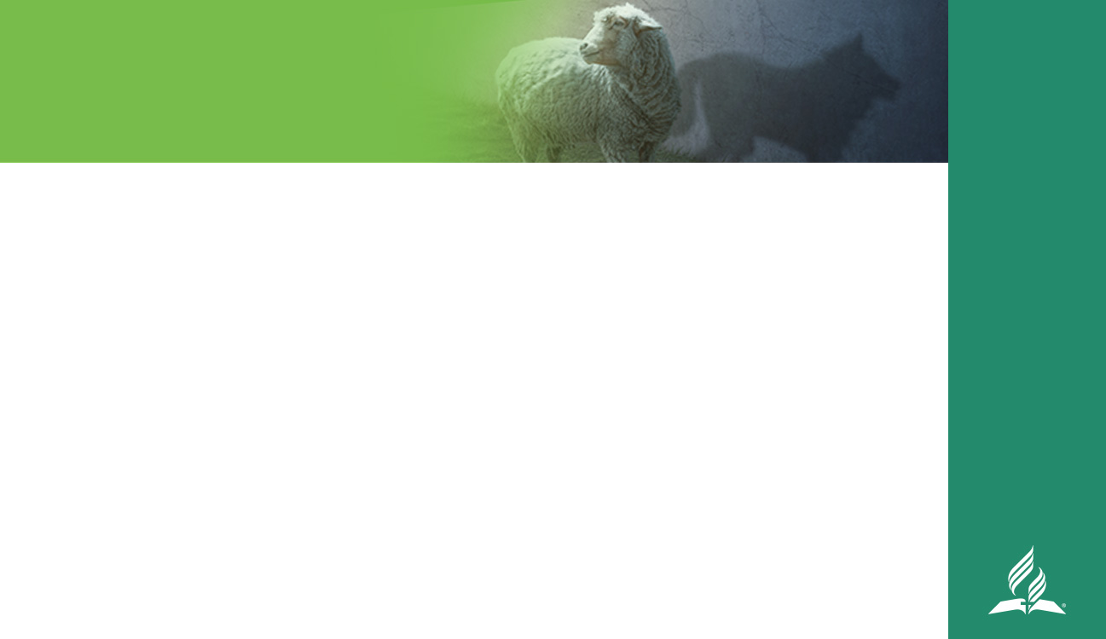
ABUZ ÎN BISERICA NOASTRĂ?
Oriunde se adună omenirea căzută, acolo vor fi și problemele omenirii căzute.
Biserica este ținta PREFERATĂ a diavolului pentru a lovi!
Notes:
„Cum se poate întâmpla ceva atât de hidos ca abuzul în biserică?" am putea întreba. Dacă ne uităm într-o biserică obișnuită, toată lumea pare drăguță, aproape toată lumea a fost botezată, predicăm mesajele celor trei îngeri în întreaga lume, poporul Domnului este „lumina ochilor Lui" (Zaharia 2:8). Cum pot exista problemele și durerea abuzului în biserica noastră?
Iată două motive:
(1) Oriunde se adună omenirea căzută, acolo vor fi și problemele omenirii căzute.
(2) Biserica este ținta PREFERATĂ al diavolului pentru a lovi!
Diavolului îi place mult să lucreze în guverne, în organizații și în divertisment. Dar să nu ne îndoim de un lucru. El depune eforturi intense pentru a crea probleme în Biserică, atât membrilor, cât și conducătorilor ei.

Slide 4
Notes:
Din fericire, Biserica Adventistă de Ziua a Șaptea a luat măsuri decisive, în special, în ultimele două decenii, nu doar pentru a vorbi despre aceste probleme, ci și pentru a contribui la siguranța copiilor și a membrilor noștri la nivel global. Ziua în care se pune accentul pe prevenirea abuzurilor a fost adăugată în calendarul mondial al bisericii în 2001. În 2009, inițiativa a fost extinsă sub numele de enditnow®. Materialele de resurse axate pe un aspect al abuzului sunt puse la dispoziția bisericilor noastre din întreaga lume cu ocazia zilei enditnow Ziua Împotriva Violenței în al patrulea Sabat din luna august și Sabatul patru din luna noiembrie pentru România.

Slide 5

ȚINTE
Să recunoaștem că există,
Să înțelegem această problemă mai bine
Să răspundem mai eficient.
Notes:
Nu este încurajator că avem lideri care acordă atenție acestor probleme? Așadar, astăzi, ca parte a inițiativei enditnow, vom vorbi despre lucrul acesta, având în vedere următoarele obiective:
Să recunoaștem că există,
Să înțelegem această problemă mai bine și
Să răspundem mai eficient.
Acceptarea realității că acest lucru SE ÎNTÂMPLĂ este primul pas pentru a ne permite să facem din comunitățile noastre un loc mai sigur.
Să ne rugăm înainte să începem
Dragă Tată din ceruri, îți mulțumim pentru familia noastră mondială a Bisericii Adventiste de Ziua a Șaptea. Îți mulțumim pentru liderii curajoși și perspicace care au dezvoltat inițiative pentru a aborda probleme dificile ale familiei bisericii, cum ar fi aceasta. Doamne, te rugăm să fii astăzi aici cu noi într-un mod special. Dacă există persoane pentru care acest subiect va fi deosebit de dificil, fii deosebit de aproape de ele în timp ce parcurgem materialul. Deschide-ne inimile și mințile la ceea ce va aduce vindecare celor care suferă deja din cauza acestor probleme și să folosim acest timp petrecut împreună pentru a ne ajuta să evităm durerea viitoare. Îți cerem acest lucru în numele lui Isus, Amin.

Slide 6
ABUZUL
Abuzurile sexuale în copilărie sunt comise de cineva pe care copilul și familia îl cunosc și în care au încredere.
În familie… în biserică
Notes:
Să începem prin a defini abuzul
Uneori ne gândim la un agresor ca la un străin care intră pe fereastră sau care se apropie de o persoană pe o alee întunecată. Cu toate acestea, majoritatea abuzurilor asupra copiilor sunt săvârșite de cineva pe care copilul îl cunoaște și îl iubește, de obicei cineva în care are încredere și de care depinde. Adesea este vorba de un membru al familiei. Poate fi, de asemenea, un prieten apropiat de familie sau un vecin, deoarece 91% dintre abuzurile sexuale în copilărie sunt comise de cineva pe care copilul și familia îl cunosc și în care au încredere.
Biserica este cunoscută ca fiind trupul lui Hristos și familia lui Dumnezeu. La fel cum abuzul sexual are loc în cadrul familiilor, tot așa are loc și în comunități. Unde vom găsi persoane pe care le cunoaștem și în care avem încredere? Unde vom găsi un loc în care să ne lăsăm jos măsurile de protecție? În familiile noastre... și în biserică.
Abuzul este insuficient raportat, iar definițiile acestuia variază de la un loc la altul și de la o țară la alta, așa că nu avem cifre precise privind ratele de abuz, dar se estimează că aproximativ 1 din 10 băieți și 1 din 5 fete vor suferi abuzuri în copilărie. Oricât de mult nu ne-ar plăcea să recunoaștem acest lucru, studiile efectuate în cadrul bisericii noastre arată statistici similare (la nivel mondial).

Slide 7
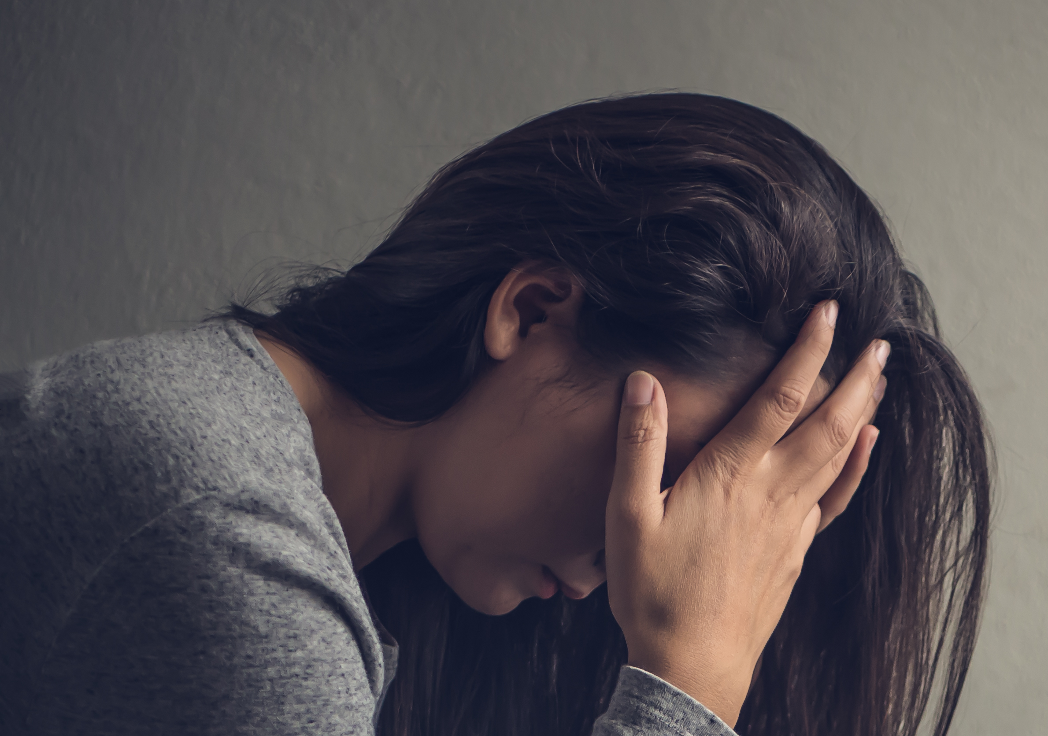
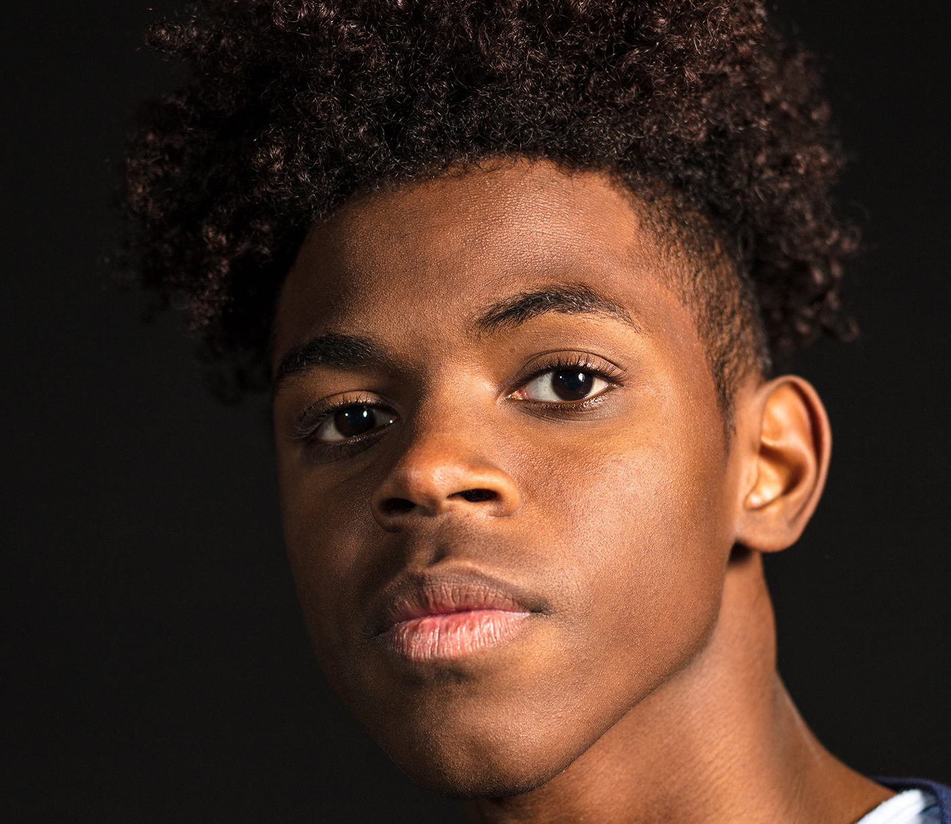

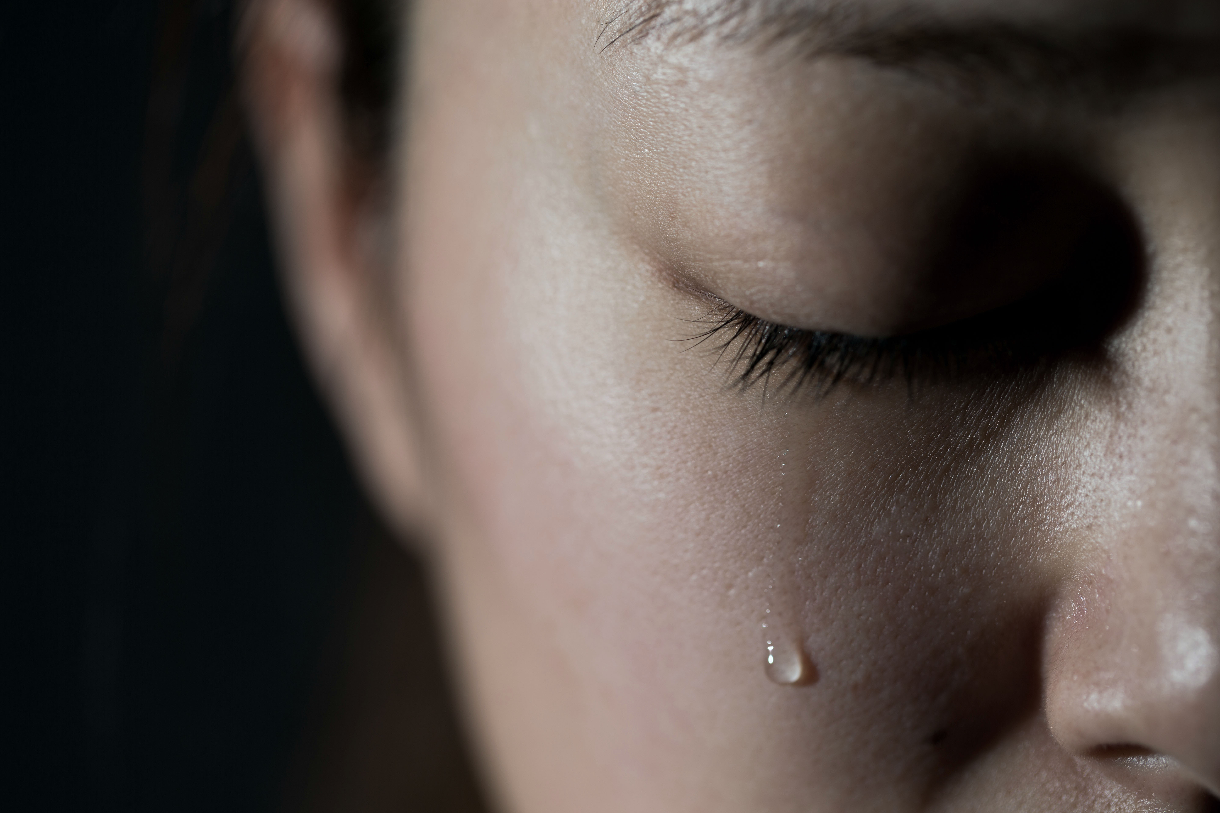
EXEMPLE DE CAZURI
Sarah
Danielle
Matt
David
Amanda
Brenda
Susan
Notes:
Pentru a ne ajuta să analizăm această problemă, iată șapte exemple reale de abuz în cadrul comunității din Biserica Adventistă de Ziua a Șaptea mondială.
Exemple de cazuri
Sarah a fost sedusă de directorul școlii creștine din apropiere. Faptul că a aranjat ca ea să fie „secretara" lui i-a permis să rămână singur cu ea în clădire după ore și să o cheme din când în când în afara orelor de curs pentru ca ea să îl „ajute" într-o altă parte a clădirii. Ea credea că este vorba de dragoste, dar de fapt era vorba despre abuz.
Danielle s-a îndrăgostit de profesorul de muzică din gimnaziu și a început să flirteze cu el. El a fost încântat să accepte oferta ei. Și ea a crezut că este vorba despre dragoste, dar, chiar dacă ea a avut inițiativa și acesta s-a numit tot abuz.
Matt se lupta cu matematica din clasa a șaptea. Profesoara lui l-a invitat să rămână după ore pentru a-l medita și, în același timp, l-a învățat câteva metode noi și interesante de a se distra. Inițial, s-a bucurat, dar tot un abuz a fost.
David era încântat să fie departe de casă și să doamă la cămin pentru prima dată, dar nu i-a fost ușor să găsească un echilibru între studiile academice și toate noile libertăți sociale. Consilierul său s-a oferit să îl ducă la sala de sport locală, să meargă doar ei doi, pentru ca David să poată face un antrenament intens și să poată și conversa. David s-a simțit ciudat când consilierul i s-a alăturat la duș și, mai târziu, și-a dat seama că era vorba despre voyeurism și, chiar dacă nu a pus mâna pe David, a fost tot un abuz.
Amanda terminase liceul și își dedicase pe deplin viața Domnului. Își dorea să influențeze lumea într-un mod pozitiv și să aibă o familie mai sănătoasă decât cea în care crescuse. Pe pastorul ei îl considera ca fiind un părinte în viața ei și, acesta văzându-i potențialul, a îndrumat-o în mai multe domenii de slujire eficientă. În cele din urmă, el a „îndrumat-o” și cum să fie o soție bună. Inițial, ea a crezut că a fost de ajutor, dar, de fapt, a fost un abuz.
Sunt povești greu de auzit, nu-i așa? Mai avem doar două.
Brenda era nefericită în căsnicia ei. Soțul ei o disprețuia și, de cele mai multe ori, o făcea să se simtă inadecvată și inutilă, chiar invizibilă. Când el a dat divorț, ea s-a dus la pastor pentru ajutor. Acesta a făcut-o să se simtă apreciată, frumoasă și vie. La sfârșitul fiecărei ședințe de consiliere, el îi lua mâinile în mâinile lui pentru a se ruga și într-o zi, a luat mai mult. Ea a crezut că este vorba de dragoste. Dar, a fost un abuz.
Susan era o mamă singură, de curând divorțată, care s-a mutat într-o comunitate adventistă pentru a găsi sprijinul pe care nu i-l oferea familia ei necreștină. La biserică a întâlnit un bărbat creștin adventist de ziua a șaptea, consacrat spiritual, pe care îl respecta. Curând s-au întâlnit, iar ea credea că Dumnezeu l-a adus în viața ei. Susan s-a încrezut în experiența lui religioasă superioară și a mai crezut și faptul că aspectul fizic al relației lor reflectă angajamentul lui față de ea și față de viitorul lor împreună. S-a simțit trădată atât de el, cât și de Dumnezeu, atunci când el a decis că relația nu funcționa pentru el. Profitând de ea așa cum a făcut-o,el, de fapt, a agresat-o.
Adesea, credem că abuzul implică violență, dar niciunul dintre aceste cazuri nu include violență. Niciunul dintre ele nu indică faptul că „victima" a opus rezistență abuzului sau a cerut ajutor. În momentul în care se întâmpla, niciunul dintre ei nici măcar nu l-a recunoscut ca fiind agresiune. Cu toate acestea, din cauza diferenței de autoritate care a existat în fiecare caz și a incapacității de a da un consimțământ semnificativ, fiecare dintre ei a fost agresat.

Slide 8
ABUZUL
Abuzul are loc atunci când o persoană se folosește de putere sau influență pentru a profita de o persoană vulnerabilă.
Notes:
Abuzul are loc atunci când o persoană se folosește de putere sau de influență pentru a profita de o persoană vulnerabilă. Puterea și influența ar fi putut fi folosite pentru a binecuvânta cealaltă persoană, dar s-a abuzat de ea pentru plăcerea egoistă. Dumnezeu mustră: „Vai de păstorii lui Israel, care se pasc pe ei înșiși! Nu trebuie păstorii să pască turma?” (Ezechiel 34,2). Acest abuz de putere și de influență este factorul comun în toate istorisirile pe care tocmai le-am auzit.
În calitate de creștini, ștacheta pe care o stabilim în definirea abuzului ar trebui să fie mai înaltă decât cea stabilită de lume, la fel cum Isus a ridicat ștacheta pentru adulter și divorț în practicile evreiești din vremea Sa (Matei 19,8-9).

Slide 9

PLANUL DE SIGURANȚĂ ȘI ACȚIUNE
Notes:
Planul de acțiune
Trebuie să avem planuri de siguranță și de acțiune pentru fiecare ocazie când apare o acuzație împotriva unui membru al bisericii. Aceasta îi protejează pe toți cei implicați, inclusiv pe agresor.
Dacă v-aș spune care este numărul mediu de victime pe care le are un agresor înainte de a fi tras la răspundere, nu m-ați crede. Acest lucru este posibil pentru că, adesea, în încercarea de a extinde harul sau de a presupune nevinovăția până la proba contrarie, mai ales dacă îl cunoaștem și îl iubim pe acuzat, dar nu-l cunoaștem cu adevărat pe acuzator, greșim adesea în a acorda agresorilor beneficiul îndoielii noastre. Din nefericire, atunci când li se acordă o a doua sau a treia șansă, aceștia fac, de cele mai multe ori, rău altor persoane.
3. Ori de câte ori se aduce o acuzație de abuz împotriva unui angajat al bisericii sau chiar a unui lider voluntar din biserica sau școala dumneavoastră, este imperativ să contactați imediat conducerea Conferinței dumneavoastră. Dacă persoana în cauză este un angajat al bisericii, probabil că va fi pusă în concediu administrativ pe durata unei anchete. În cazul în care persoana nu este un angajat al bisericii, dar este implicată în biserica sau școala dumneavoastră, veți fi sfătuiți, probabil, să opriți serviciile acestei persoanei și veți fi îndrumați în acest proces. În cazul în care se stabilește că acuzațiile sunt credibile, atunci, indiferent de nivelul de influență pe care această persoană îl are în biserică sau în comunitate, indiferent cât de mult o iubește toată lumea, ea va trebui să fie eliberată din pozițiile de responsabilitate sau de influență din cadrul bisericii. De asemenea, trebuie luate imediat măsuri pentru a limita accesul acestuia sau acesteia la victima cunoscută, precum și la alte potențiale victime.

Slide 10
FIȚI ATENȚI
Dacă aveți posibilitatea să sprijiniți o victimă, vă rugăm să o faceți.
Dacă aveți vreodată posibilitatea să trageți la răspundere un agresor, vă rugăm să o faceți.
Notes:
Dacă aveți posibilitatea să sprijiniți o victimă, vă rugăm să o faceți.
Dacă aveți vreodată posibilitatea să trageți la răspundere un infractor, vă rugăm să o faceți.

Slide 11
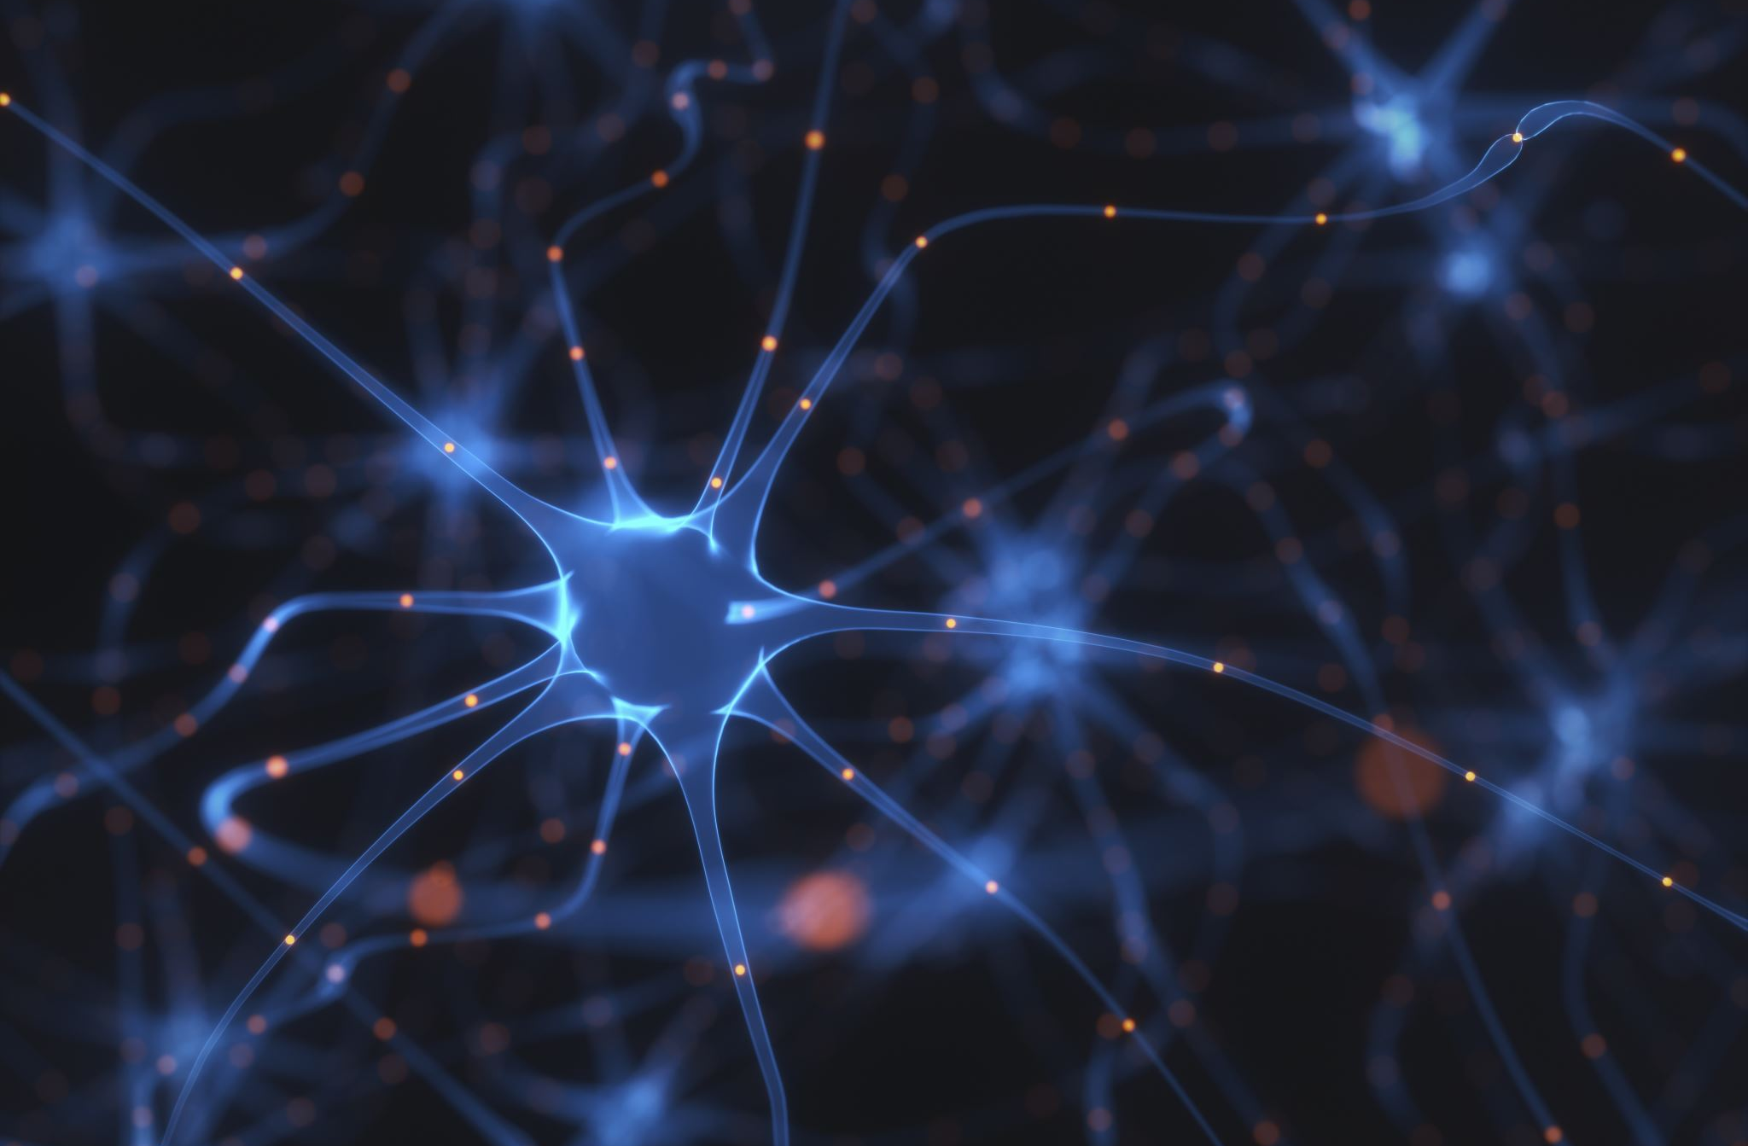
VEȘTI BUNE!
Notes:
vești bune
Neurologii ne spun că abuzul are potențialul de a afecta creierul, în special creierul în dezvoltare al unui copil. Deși abuzul crește riscurile de a dezvolta provocări de sănătate fizică și mintală pe tot parcursul vieții, avem vești bune: aceste provocări pot fi înlăturate!

Slide 12
RĂSPUNSUL CONTEAZĂ!
Impactul pe termen lung al abuzului depinde mai puțin de tipul și gravitatea abuzului decât de nivelul de sprijin pe care îl primește o persoană în urma abuzului.
Notes:
La fel cum Dumnezeu ne-a creat un sistem de regenerare în corp pentru a se vindeca în urma rănilor și bolilor, El a creat și creierul și mintea pentru a se vindeca. De fapt, traumatologii ne spun că impactul pe termen lung al abuzului depinde mai puțin de tipul și gravitatea abuzului decât de nivelul de sprijin pe care îl primește o persoană în urma abuzului.
Iată o veste bună pentru credincioși! Este important să știm că modul în care răspundem atât victimei, cât și agresorului, va face o diferență uriașă în ceea ce privește nivelul de vindecare pe care îl experimentează fiecare dintre ei. Răspunsul nostru contează!

Slide 13
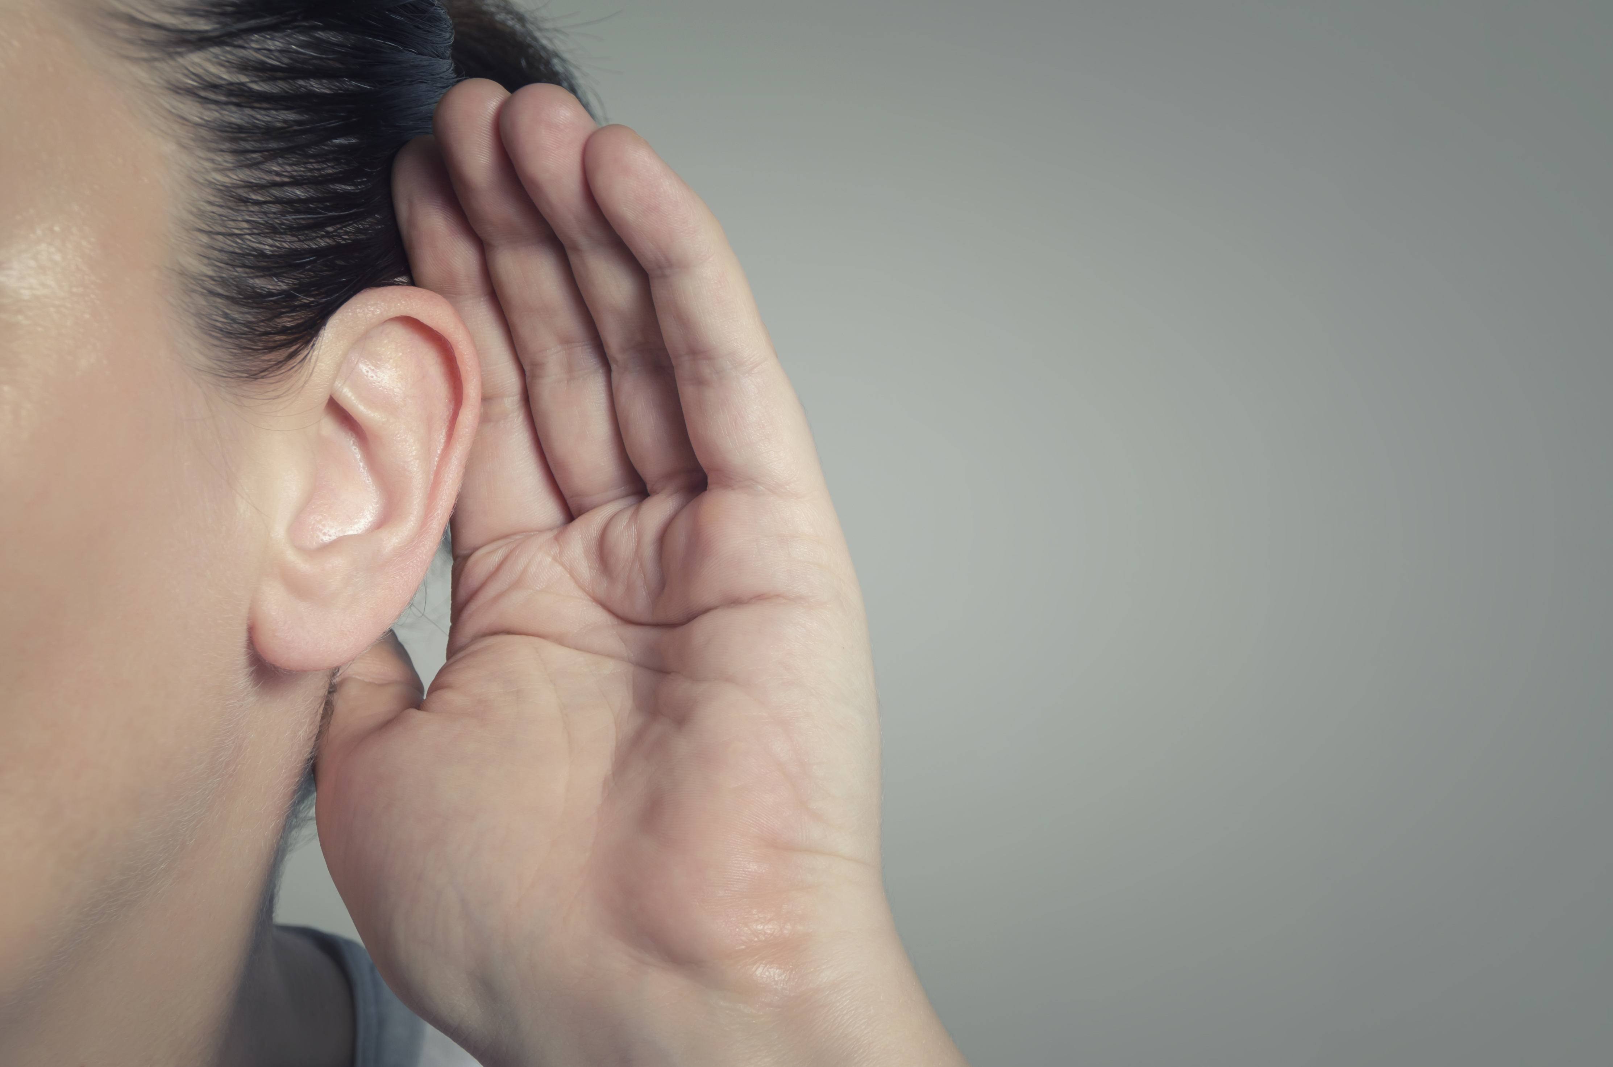
ASCULTĂ-ȚI INIMA!
Cel mai important lucru pe care îl putem face atunci când o persoană a fost agresată este să îi ascultăm cu atenție povestea.
Notes:
Cel mai important lucru pe care îl putem face atunci când o persoană a fost agresată este să îi ascultăm cu atenție povestea. Ascultați emoțiile și sentimentele pe care le transmite, împreună cu detaliile și faptele din povestire. Vulnerabilitatea nu este un lucru pe care majoritatea oamenilor îl pot articula în mod rațional. Ascultați cu atenție și fără să judecați. Ascultați cu inima.

Slide 14
CUM RĂMÂNE CU IERTAREA UNUI AGRESOR?
Notes:
Cum rămâne cu iertarea unui agresor?
După cum știm cu toții, să ierți pe cineva poate fi foarte dificil. Unul dintre motive este că adesea nu știm ce înseamnă acest lucru. A ierta pe cineva înseamnă că:
Ceea ce a făcut este în regulă?
Ceea ce am trăit eu nu contează?
Voi merge mai departe în relația mea cu el ca și cum nimic nu s-ar fi întâmplat?
Eu am rămas cu toată această durere și suferință, dar el nu trebuie să suporte nicio consecință?
Oare cum aș putea ierta pe cineva care nu-mi prezintă scuze? Sau care nici măcar nu recunoaște că a făcut ceva?
Dicționarul are mai multe definiții pentru cuvântul „a ierta". Când folosim cuvântul „iartă" aici, ne referim, pur și simplu, la renunțarea la amărăciune. Prin urmare, răspunsul este NU la fiecare dintre întrebările de mai sus. A ierta pe cineva NU înseamnă că ceea ce a făcut a fost în regulă sau că nu contează, sau că trebuie să continui în relația mea cu acea persoană ca și cum nimic nu s-ar fi întâmplat, sau că nu trebuie să se confrunte cu nicio consecință.
Iertarea numește răul ca fiind rău. Iertarea NU înseamnă să ignori răul, ceea ce transmite mesajul că abuzul a fost în regulă sau că nu a contat. Iertarea ne scapă de emoțiile care ne fac vulnerabili, nepermițându-i făptuitorului să continue să aibă putere asupra ta. Înseamnă să-ți ții sub control inima și mintea ta și să mergi mai departe.
În calitate de creștini, dorim ca toată lumea să se iubească și să se înțeleagă. Vrem ca oamenii să se împace. Vrem ca totul să redevină cum era înainte. Cu toate acestea, reconcilierea cu agresorul, chiar și cu iertarea, nu este întotdeauna posibilă și nu este întotdeauna recomandată.

Slide 15
EXEMPLE DE ABUZ ÎN BIBLIE
Regele David și Batșeba
(2 Samuel 11 și 12)
Simon fariseul și Maria
(Luca 7,36-50)
Fiii lui Eli, Hofni și Fineas
(1 Samuel 2,22)
Notes:
exemple de abuz în Biblie
Un exemplu de abuz în Scriptură este cel al regelui David și al Batșebei (2 Samuel 11 și 12). Diferența de autoritate dintre David și Batșeba, precum și dintre David și Urie, soțul ei, a jucat un rol semnificativ în această poveste. Când REGELE a trimis mesajul ca Batșeba să vină la el, aceasta s-a supus. David a făcut ABUZ de puterea și autoritatea sa legitimă și dată de Dumnezeu în beneficiul său personal, apoi a folosit aceeași putere și autoritate pentru a încerca să acopere ceea ce s-a întâmplat. Dumnezeu avea ceva să-i spună lui David despre ceea ce a făcut. Deși David s-a pocăit și a fost iertat, a plătit un preț mare pentru aceasta pentru tot restul vieții sale.
O altă istorisire biblică despre abuz din partea unui lider spiritual este cea a fariseului Simon (Luca 7,36-50), despre care mulți cred că a agresat-o pe Maria, sora Martei și a lui Lazăr. Ellen White spune că Isus „a dorit ca [Simon] să vadă cât de mare era cu adevărat vina lui. El voia să-i arate că păcatul lui era mai mare decât al ei."
O altă referire la abuz din partea unui lider spiritual este cea a fiilor lui Eli, Hofni și Fineas, care, în calitate de preoți, profitau de „femeile tinere care asistau la intrarea în Cort" (1 Samuel 2,22). Ce povești tragice trebuie să fi avut aceste femei vulnerabile! Și ce sfârșit tragic au avut și cei doi preoți!
4.White, Ellen G., Hristos, Lumina lumii, pg.482.2, ed.electr. http://www.egw.ro/PDF/19.Hristos-Lumina-Lumii.pdf

Slide 16
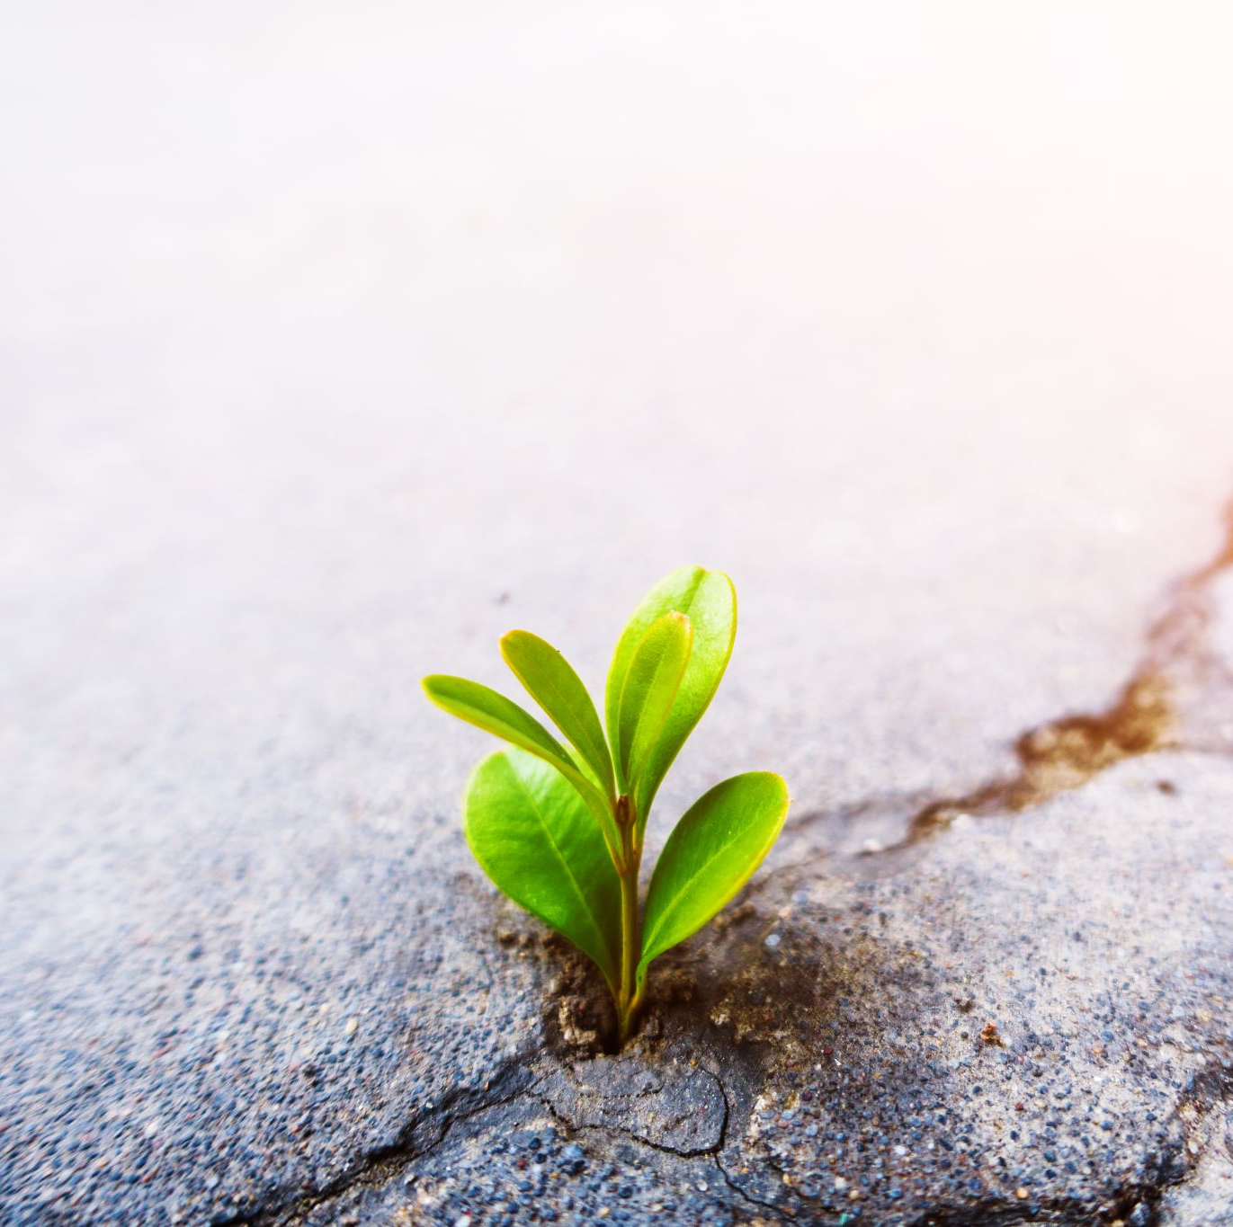
DUMNEZEU VINDECĂ
Ai tenacitatea de a te lăsa vindecat de Dumnezeu.
Notes:
S-ar putea să ne gândim: „Dar dacă ACEST sistem de gândire (țineți Biblia în mână) produce ACEST tip de comportament, nu vreau să am nimic de-a face cu el!". Reacția noastră este de înțeles, dar acel comportament a denaturat sistemul de gândire al Bibliei și L-a denaturat pe Dumnezeu! Prieteni, nu am suferit deja destul și nu am pierdut suficient de mult? Nu-l lăsați pe agresor să-ne răpească și credința! Să ne întoarcem la ACEST lucru (ține Biblia în mână și arat-o publicului). Să intrăm cu totul în prezența lui Dumnezeu, pentru că aici ne găsim vindecarea adevărată și deplină! Dumnezeu poate să ne vindece!
Prieteni, să nu lăsăm ca această experiență să ne definească sau să ne determine restul vieții. Biserica și lumea au nevoie de tine. Dumnezeu are nevoie de noi. El are nevoie de energia noastră, de perspectiva noastră, de darurile noastre oferite de Dumnezeu. Dumnezeu are un loc pentru noi în Împărăția Sa și un loc aici, pe pământ, unde numai noi putem face diferența pe care El o are în minte, așa că... să urmărim vindecarea, să căutăm ajutor și să mergem mai departe! A sosit timpul!

Slide 17
DUMNEZEU VINDECĂ
Și dacă suntem vinovați?
Notes:
Și dacă suntem vinovați de agresiune, care va fi răspunsul nostrum astăzi? Putem să mergem la Dumnezeu așa cum suntem, să-I mărturisim totul, să acceptăm darul Său de iertare și, apoi, să ne hotărâm să-L urmăm. Să căutăm și să acceptăm ajutorul lui Dumnezeu și ajutorul professional. Puterea, harul și pacea lui Dumnezeu ne vor ajuta să facem față consecințelor, ca în cazul lui David. Acum este momentul potrivit.
Dacă avem amărăciuni și răni sufletești, Cel care a vindecat lepra lui Simon și a eliberat-o pe Maria Magdalena de păcatele și posedările ei, ne poate ierta și vindeca și pe noi.

Slide 18
ASCULTĂ-L PE PĂSTORUL CEL BUN
„El Își va paște turma ca un Păstor, va lua mieii în brațe, îi va duce la sânul Lui și va călăuzi blând oile care alăptează."
(Isaia 40,11)
Notes:
Un apel către toți
Poate că nu ați suferit niciodată un abuz, dar ați auzit despre el astăzi. Ce veți face cu ceea ce ați auzit? Cum veți răspunde unei persoane care suferă pentru că a fost agresată? Cum veți răspunde agresorului?
Fie că suntem victimă, agresor sau spectator, Isus, Bunul nostru Păstor, ne poate vindeca rănile fizice și emoționale, ne poate hrăni spiritual și ne poate da pace. Un păstor are grijă de oile sale, vindecându-le, hrănindu-le și conducându-le la ape liniștite.
„Când a văzut gloatele, I s-a făcut milă de ele, pentru că erau necăjite și risipite ca niște oi care n-au păstor" (Matei 9,36). Isus a răspuns cu compasiune. Să privim la Păstorul cel Bun și să răspundem cu compasiune așa cum a făcut El.
El oferă oilor tot ceea ce au nevoie. În timp ce Îi cerem ajutorul și vindecarea, să cerem ca următoarele făgăduințe să se împlinească și în viața noastră:

Slide 19
ASCULTĂ-L PE PĂSTORUL CEL BUN
„Eu sunt Păstorul cel bun. Păstorul cel bun își dă viața pentru oi"
(Ioan 10,11).

Slide 20
ASCULTĂ-L PE PĂSTORUL CEL BUN
„Căci Mielul, care stă în mijlocul scaunului de domnie, va fi Păstorul lor, îi va duce la izvoarele apelor vieții și Dumnezeu va șterge orice lacrimă din ochii lor." (Apocalipsa 7,17)
Notes:
Un apel către toți
Poate că nu ați suferit niciodată un abuz, dar ați auzit despre el astăzi. Ce veți face cu ceea ce ați auzit? Cum veți răspunde unei persoane care suferă pentru că a fost agresată? Cum veți răspunde agresorului?
Fie că suntem victimă, agresor sau spectator, Isus, Bunul nostru Păstor, ne poate vindeca rănile fizice și emoționale, ne poate hrăni spiritual și ne poate da pace. Un păstor are grijă de oile sale, vindecându-le, hrănindu-le și conducându-le la ape liniștite.
„Când a văzut gloatele, I s-a făcut milă de ele, pentru că erau necăjite și risipite ca niște oi care n-au păstor" (Matei 9,36). Isus a răspuns cu compasiune. Să privim la Păstorul cel Bun și să răspundem cu compasiune așa cum a făcut El.
El oferă oilor tot ceea ce au nevoie. În timp ce Îi cerem ajutorul și vindecarea, să cerem ca următoarele făgăduințe să se împlinească și în viața noastră:
„El Își va paște turma ca un Păstor, va lua mieii în brațe, îi va duce la sânul Lui și va călăuzi blând oile care alăptează" (Isaia 40,11).
„Eu sunt Păstorul cel bun. Păstorul cel bun își dă viața pentru oi" (Ioan 10,11).
„Căci Mielul, care stă în mijlocul scaunului de domnie, va fi Păstorul lor, îi va duce la izvoarele apelor vieții și Dumnezeu va șterge orice lacrimă din ochii lor" (Apocalipsa 7,17).
Să ne rugăm
Dragă Tată Ceresc, cât de mult trebuie să Te doară inima pentru agresiunile care au loc în lumea noastră și chiar în biserica noastră. Iartă-ne, Doamne, că nu suntem mai atenți. Deschide-ne ochii și dă-ne înțelepciunea și curajul de a face o diferență în viitor. Mai presus de toate, vindecă-ne, Doamne. Pe noi toți. În numele lui Isus, Amin.

Slide 21
Misiunea Femeii,
Conferința Generală a Adventiștilor de Ziua a Șaptea

